Slide 1
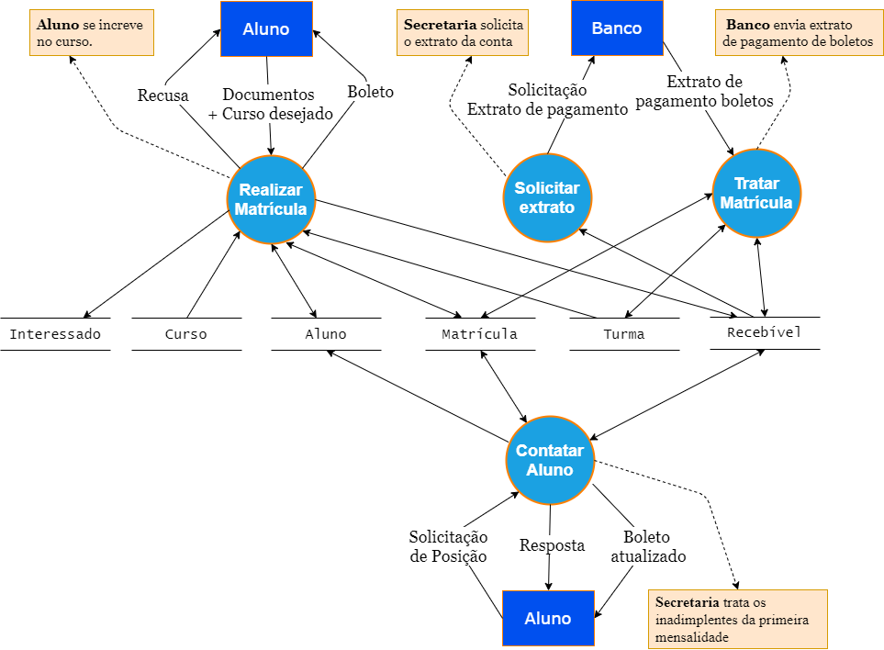
DFD ESSENCIAL de REALIZAÇÃO DA MATRÍCULA

